Slide 1
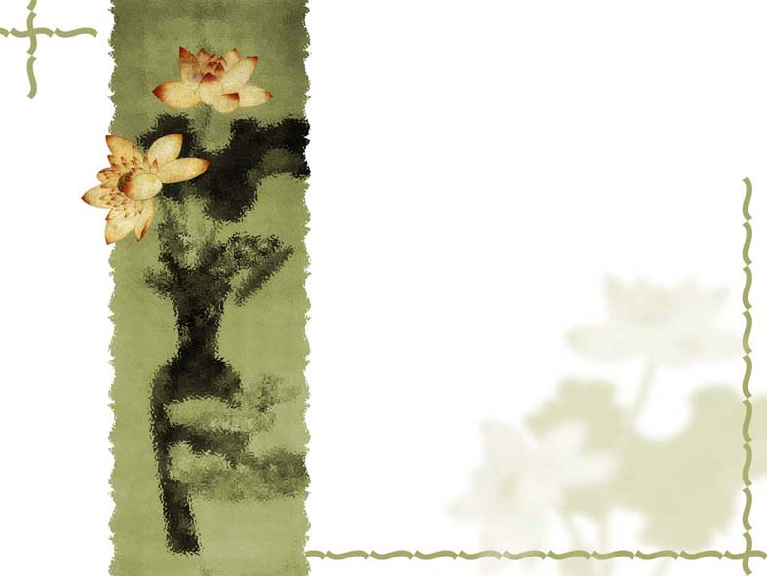
1.1.3 集合的基本运算

Slide 2

类比引入
思考：
两个实数除了可以比较大小外，还可以进行加法运算，类比实数的加法运算，两个集合是否也可以“相加”呢？

Slide 3
类比引入
思考：
考察下列各个集合，你能说出集合C与集合A、B之间的关系吗？
（1） A=｛1，3，5｝， B=｛2，4，6｝，
C=｛1，2，3，4，5，6｝．
（2）A=｛x|x是有理数｝， B=｛x|x是无理数｝，
C=｛x|x是实数｝．
集合C是由所有属于集合A或属于B的元素组成的．

Slide 4
并集概念
一般地，由所有属于集合A或属于集合B的元素所组成的集合，称为集合A与B的并集（Union set）．
记作：A∪B（读作：“A并B”）
即： A∪B ={x| x ∈ A ，或x ∈ B}
说明：两个集合求并集，结果还是一个集合，是由集合A与B 的所有元素组成的集合（重复元素只看成一个元素）．
Venn图表示：
A
B
A
B
A
B
A∪B
A∪B
A∪B

Slide 5



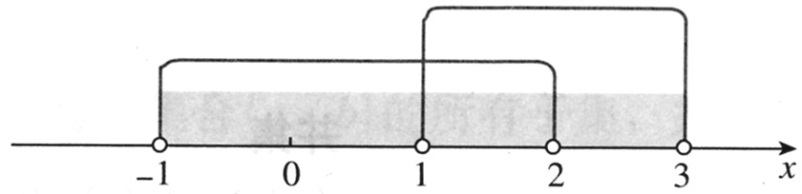
并集例题
例1．设A={4，5，6，8}，B={3，5，7，8}，求AUB．
解：
例2．设集合A={x|-1<x<2}，B={x|1<x<3}，
求AUB．
解：
可以在数轴上表示例2中的并集，如下图：

Slide 6
类比引入
思考：
求集合的并集是集合间的一种运算，那么，集合间还有其他运算吗？

Slide 7
类比引入
思考：
考察下面的问题，集合C与集合A、B之间有什么关系吗？
（1） A=｛2，4，6，8，10｝， B=｛3，5，8，12｝，C=｛8｝．
（2）A=｛x|x是新华中学2004年9月入学的女同学｝，
B=｛x|x是新华中学2004年9月入学的高一年级同学｝，
C=｛x|x是新华中学2004年9月入学的高一年级女同学｝．
集合C是由那些既属于集合A且又属于集合B的所有元素组成的．

Slide 8
交集概念
一般地，由属于集合A且属于集合B的所有元素组成的集合，称为A与B的交集（intersection set）．
记作：A∩B（读作：“A交B”）
即： A ∩ B ={x| x ∈ A 且x ∈ B}
说明：两个集合求交集，结果还是一个集合，是由集合A与B 的公共元素组成的集合．
Venn图表示：
A
B
B
A
B
A∩B
A∩B
A∩B

Slide 9

交集例题
例3 新华中学开运动会，设
A=｛x|x是新华中学高一年级参加百米赛跑的同学｝，
B=｛ x|x是新华中学高一年级参加跳高比赛的同学｝，
求
解： 就是新华中学高一年级中那些既参加百米赛跑又参加跳高比赛的同学组成的集合．
所以， =｛x|x是新华中学高一年级既参加百米赛跑又参加跳高比赛的同学｝.

Slide 10




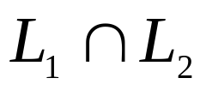
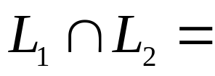
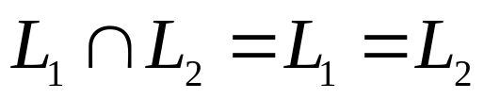
交集例题
例4 设平面内直线 上点的集合为 ,直线 上点的集合为 ,试用集合的运算表示 、 的位置关系.
解： 平面内直线 、 可能有三种位置关系，即相交于一点，平行或重合.
（1）直线 、 相交于一点P可表示为
=｛点P｝
（2）直线 、 平行可表示为
（3）直线 、 重合可表示为

Slide 11
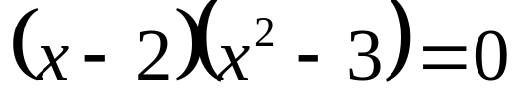
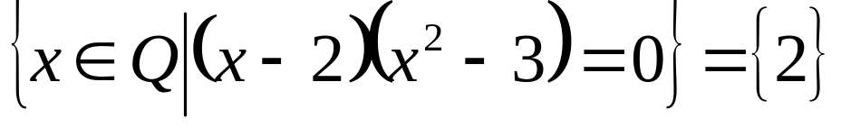
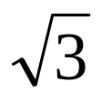
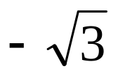
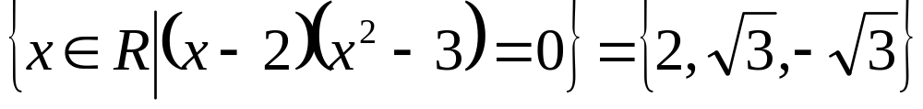
实例引入
问题：
在下面的范围内求方程 的解集：
（1）有理数范围；（2）实数范围．
并回答不同的范围对问题结果有什么影响？
解：（1）在有理数范围内只有一个解2，即：
（2）在实数范围内有三个解2， ， ，即：

Slide 12
全集概念
一般地，如果一个集合含有我们所研究问题中所涉及的所有元素，那么就称这个集合全集（Universe set）．通常记作U．

Slide 13


补集概念
对于一个集合A ，由全集U中不属于集合A的所有元素组成的集合称为集合 A 相对于全集U 的补集（complementary set）,简称为集合A的补集．
记作： A
即： A={x| x ∈ U 且x A}
说明：补集的概念必须要有全集的限制．
Venn图表示：
U
A
A

Slide 14
补集例题
例5．设U={x|x是小于9的正整数}，A={1，2，3}，B={3，4，5，6}，求 A， B．
解：根据题意可知：
U={1，2，3，4，5，6，7，8}，
所以： A={4，5，6，7，8}，
B={1，2，7，8}．
说明：可以结合Venn图来解决此问题．

Slide 15

补集例题
例6．设全集U={x|x是三角形}，A={x|x是锐角三角形}，B={x|x是钝角三角形}.
求A∩B， （A∪B）
解：根据三角形的分类可知
A∩B＝ ，
A∪B＝ {x|x是锐角三角形或钝角三角形}，
（A∪B）＝{x|x是直角三角形}．

Slide 16
知识小结
1．求集合的并、交、补是集合间的基本运算，运算结果仍然还是集合．
2．区分交集与并集的关键是“且”与“或”，在处理有关交集与并集的问题时，常常从这两个字眼出发去揭示、挖掘题设条件．
3．注意结合Venn图或数轴进而用集合语言表达，增强数形结合的思想方法．

